Slide 1
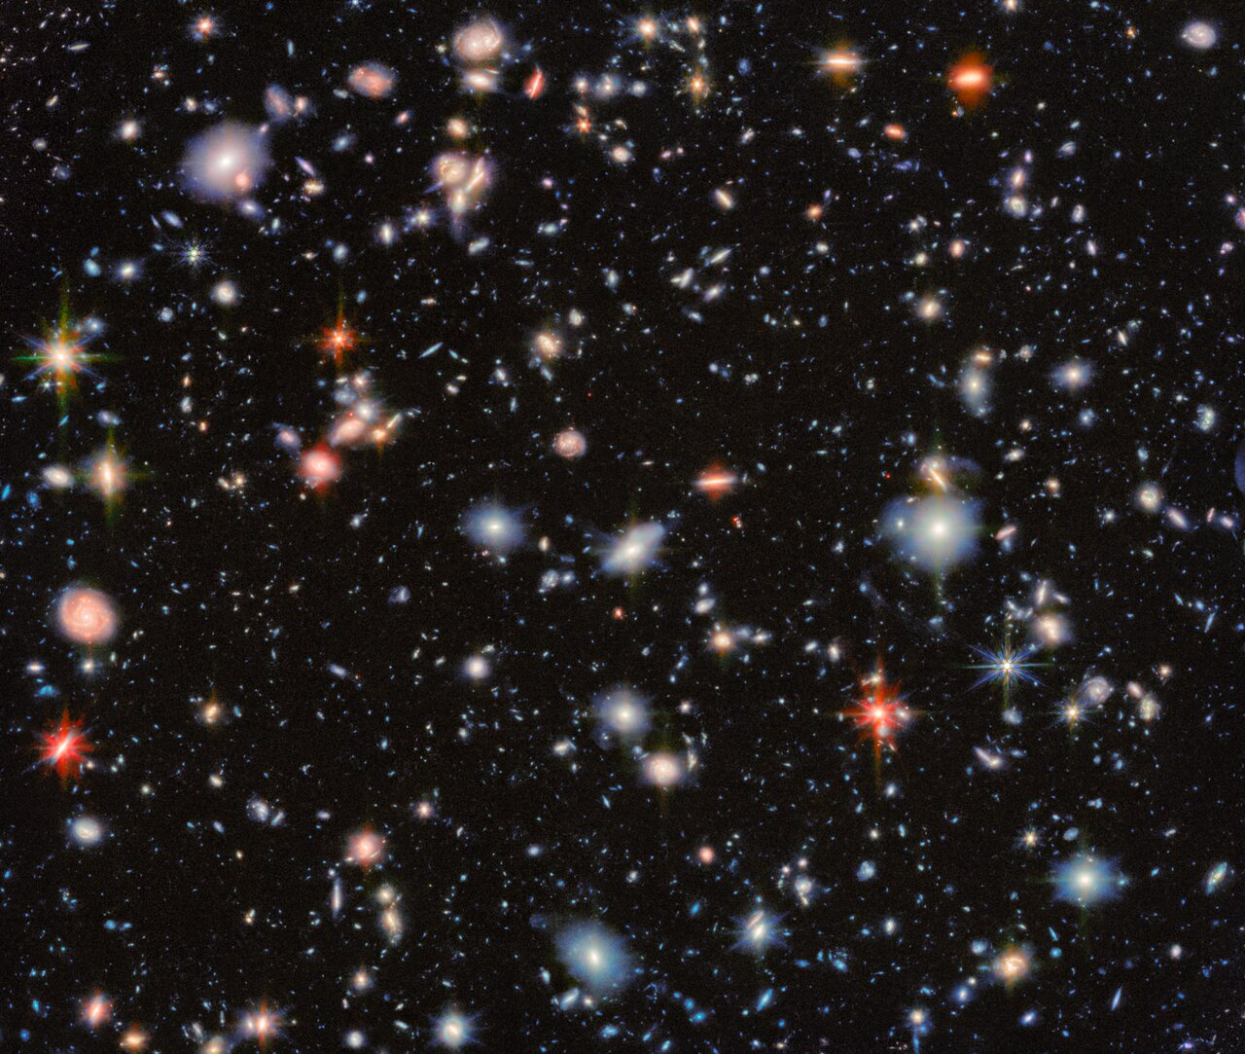
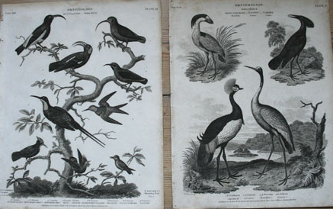
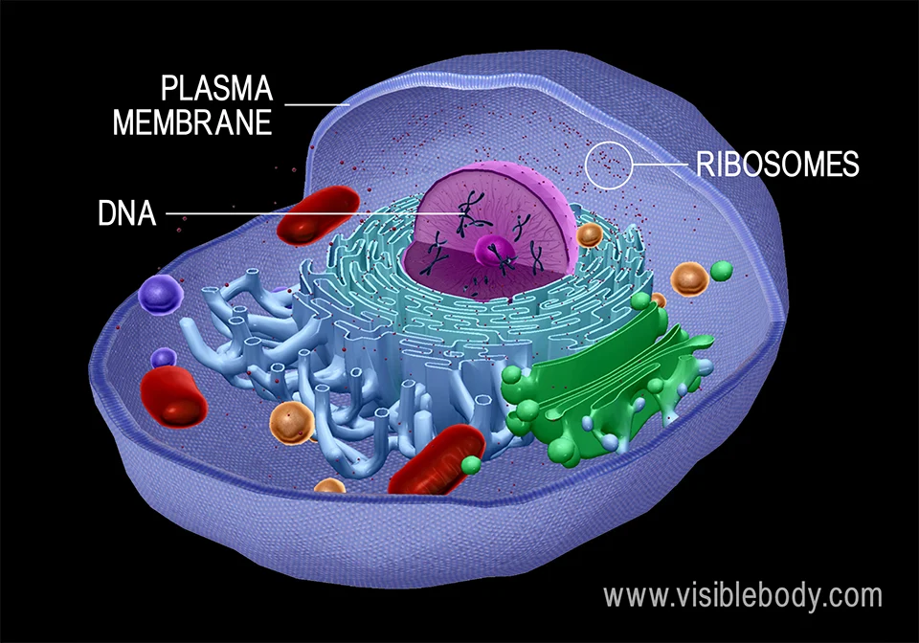
科學是對自然的觀察：天文觀察一個一個星體、生物學觀察一種一種生物，
分子生物學專注人類細胞專有的運作機制！

Slide 2
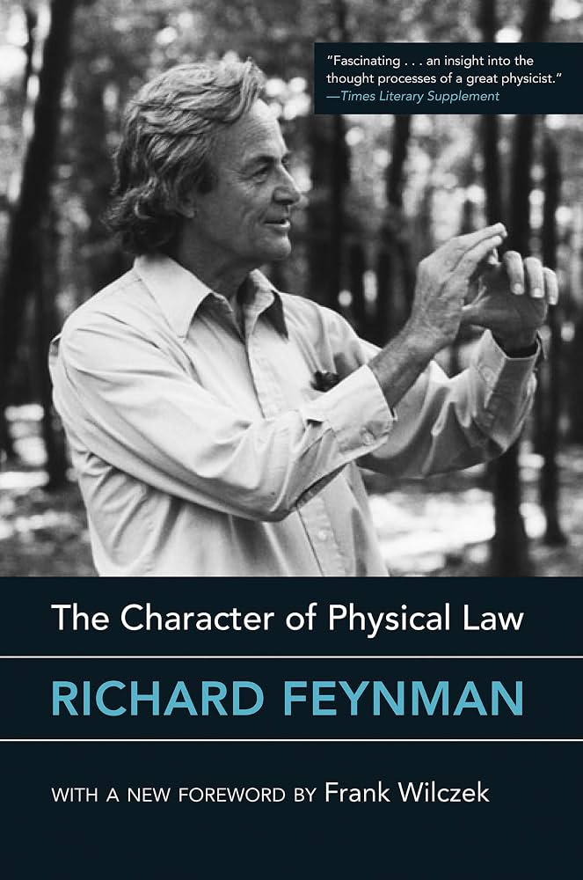
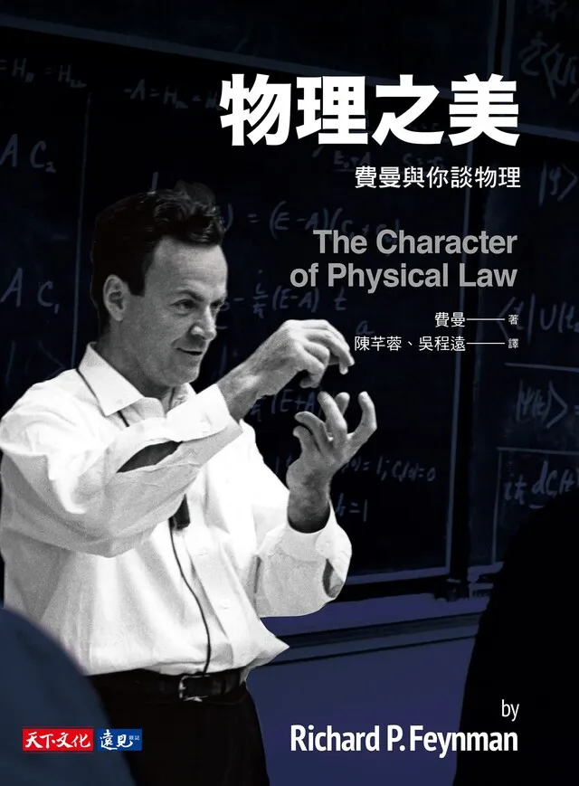
相較於其他科學對特定現象的專注與觀察，
物理學更重視發現普遍的物理定律 Physical Laws！
Physical Law 物理定律是物理學的核心！

Slide 3
物理的研究強調以物理定律來了解複雜的自然現象。
解釋、預測
物理定律
現象
實驗
觀察
歸納、發現

Slide 4
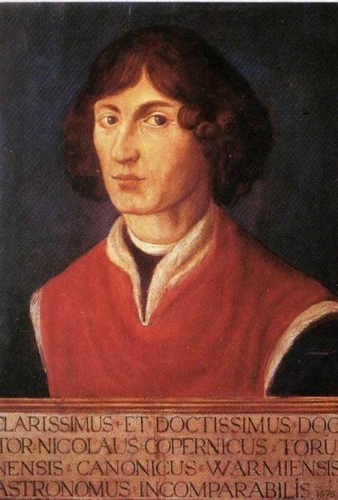
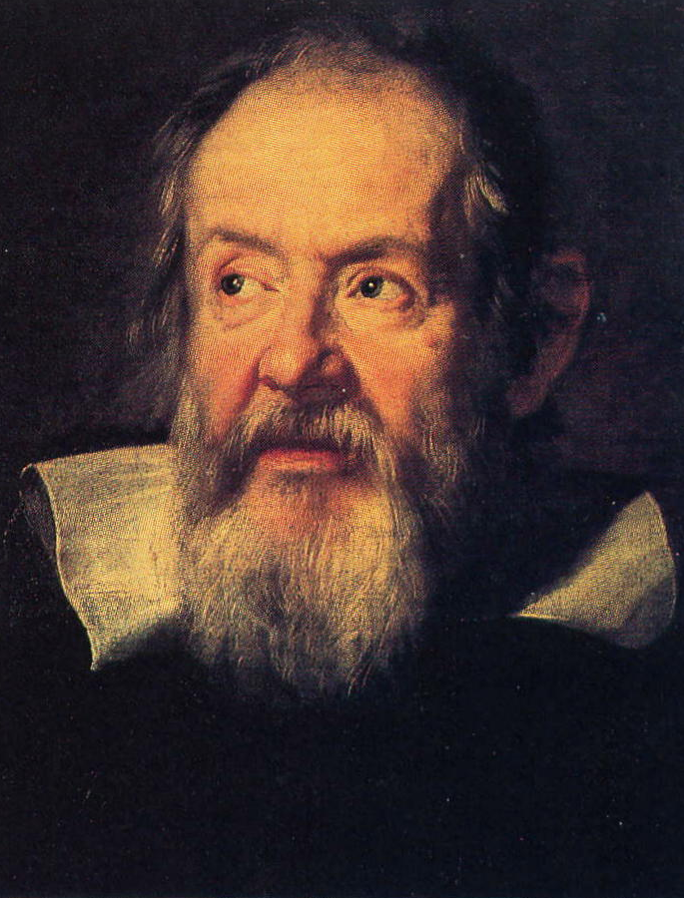
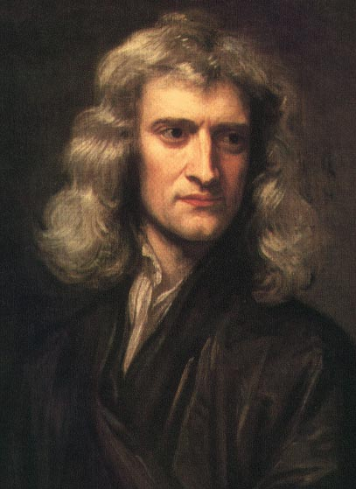
物理定律還有一些特別的性質！
這幾個特性，在物理學發展初期，由三位先驅者分別奠定下來，
到今天我們還未拋棄他們的洞見！
(1473-1543)
(1564-1642)
(1642-1727)

Slide 5
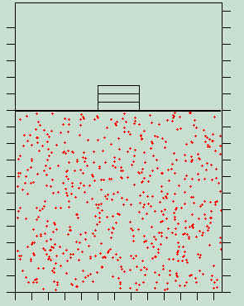
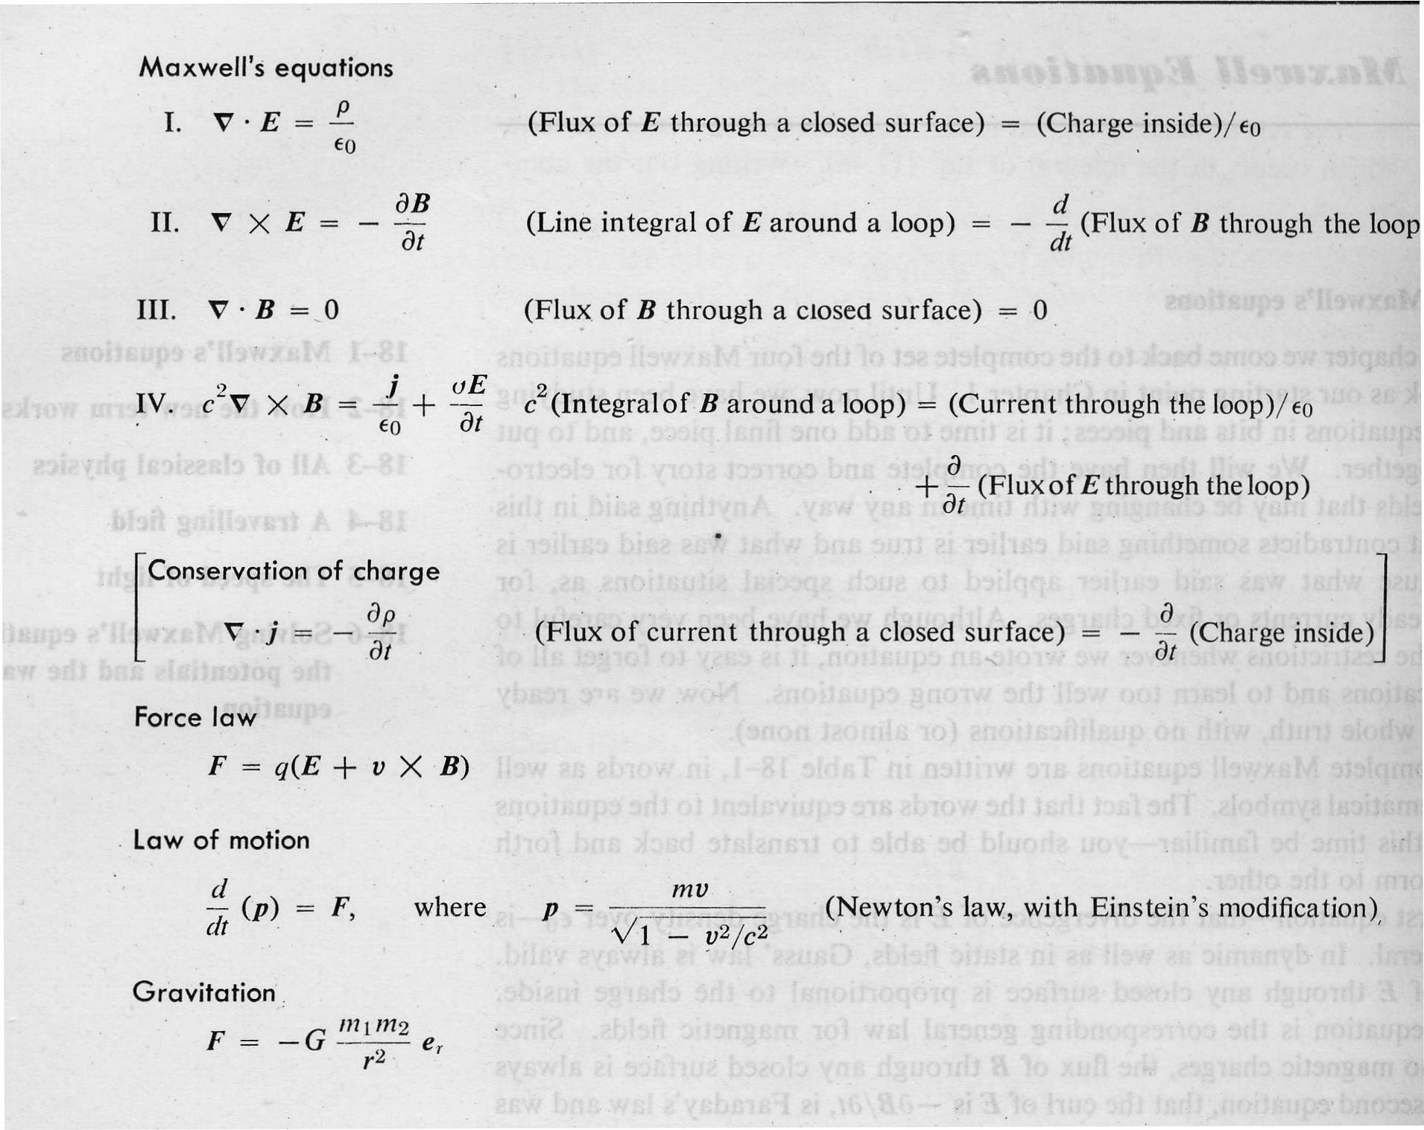
歸納、發現
解釋、預測
嚴格來說，理想氣體方程式是現象，不是物理定律！
牛頓運動定律式控制或描述這個現象的物理定律！

Slide 6
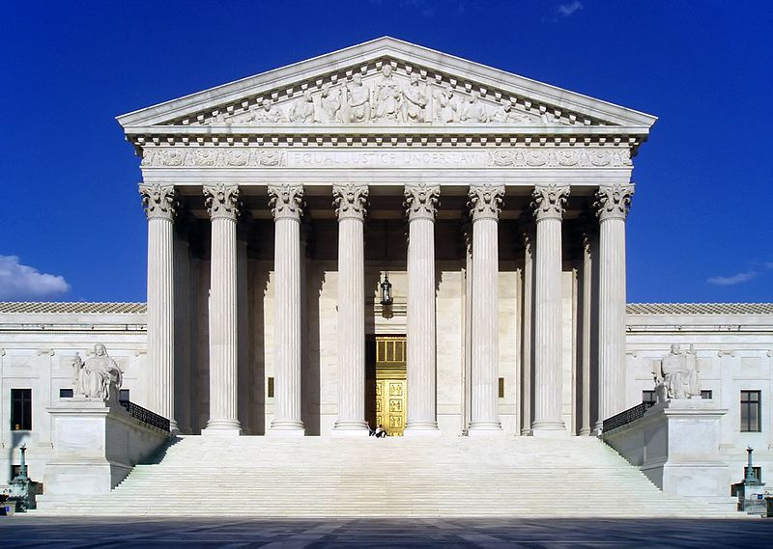

Physical Law 物理定律是物理學的核心！
既然是Law 無論何處何時，任何物體都要遵守物理定律！

Slide 7
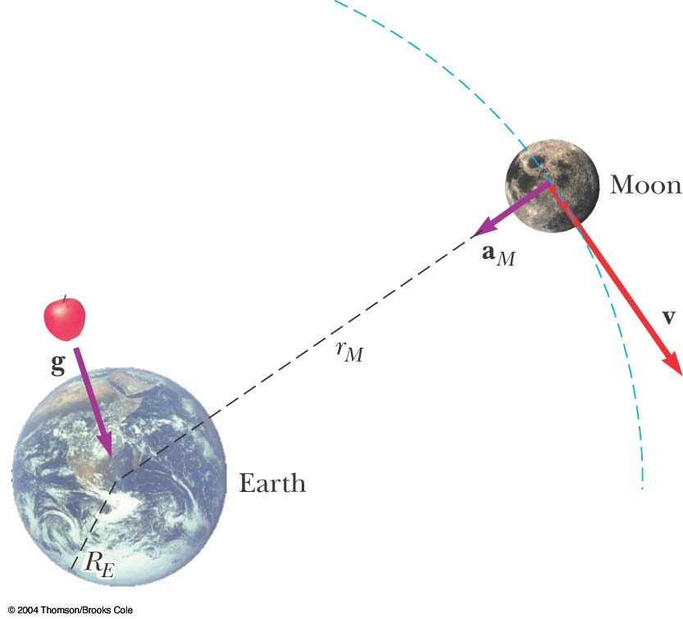
天體與蘋果服從同樣的物理定律
既然是定律 Law，物理定律是普遍的 (universal)
Isaac Newton
(1642-1727)

Slide 8

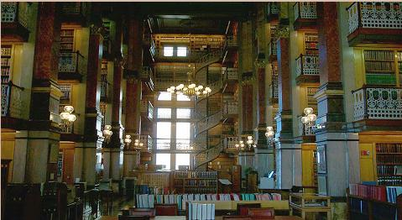

Physical Law 物理定律是物理學習的核心！
Law? 法律
法律似乎總是繁瑣而冗長！

Slide 9
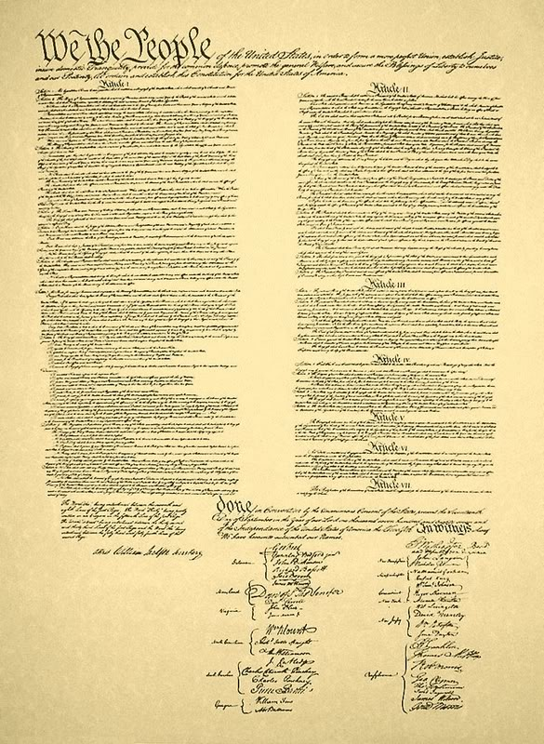
最精簡的憲法也要密密麻麻佈滿一整張紙！

Slide 10
古典物理定律 Physical Law
非常精簡
愛因斯坦說過：宇宙最令人難以理解的就是它竟然是可以理解的！
我說：更難理解的是要理解它，竟然只要一張紙，就夠了！

Slide 11
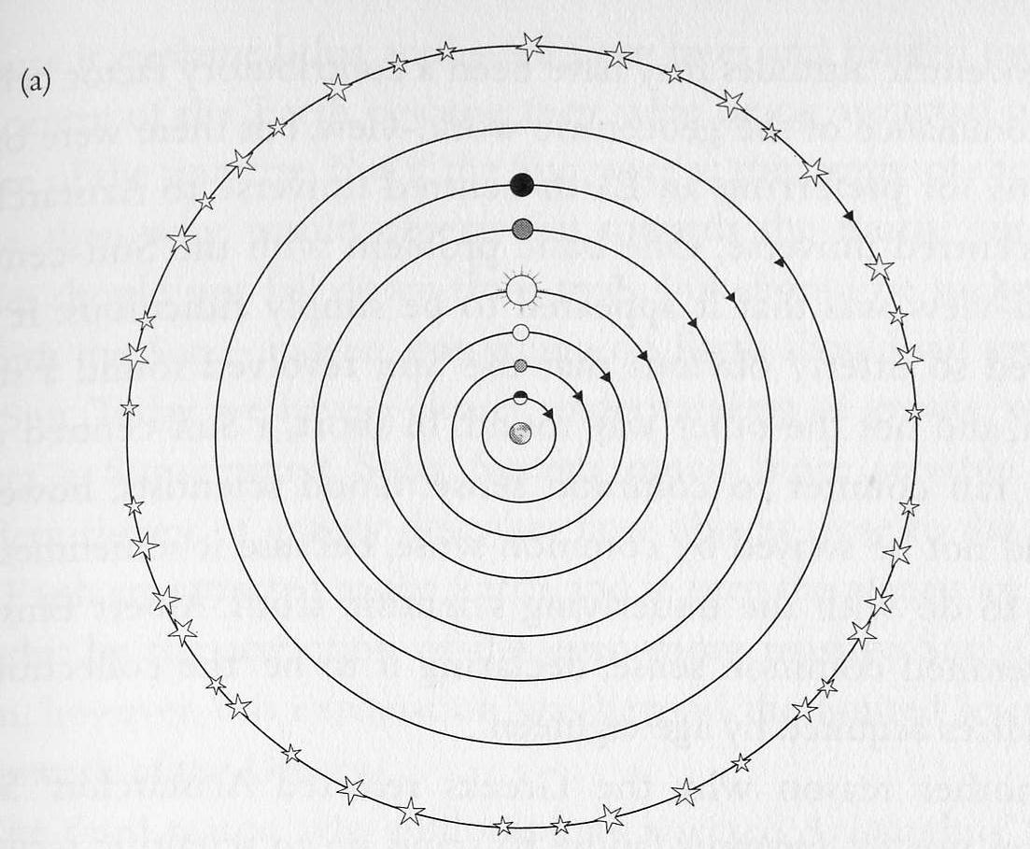
依據日常的觀察，我們可以歸納出一個可以解是天相的圖像
地球為靜止的中心，恆星是靜止的，而行星繞以地球為圓心的圓周運動

Slide 12
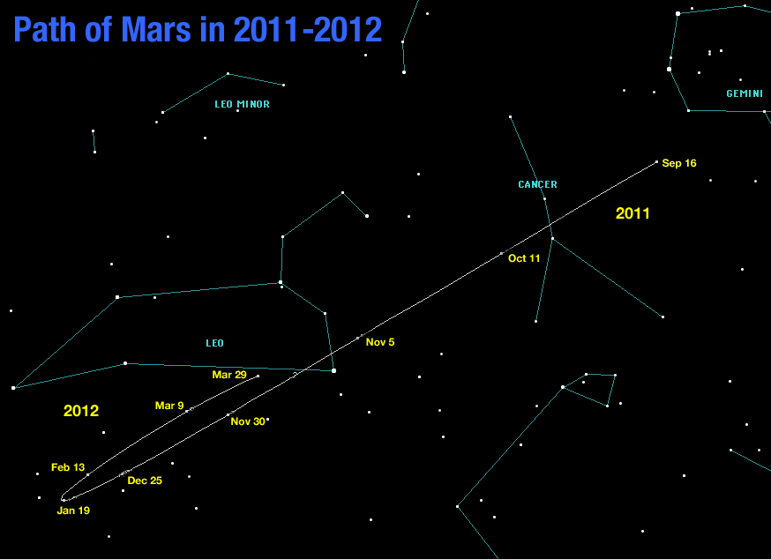
有些星星每晚固定時間的位置會移動：行星 Planet

Slide 13
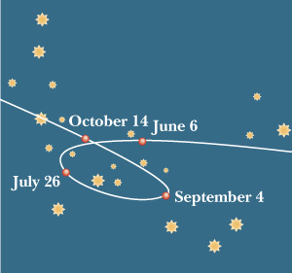
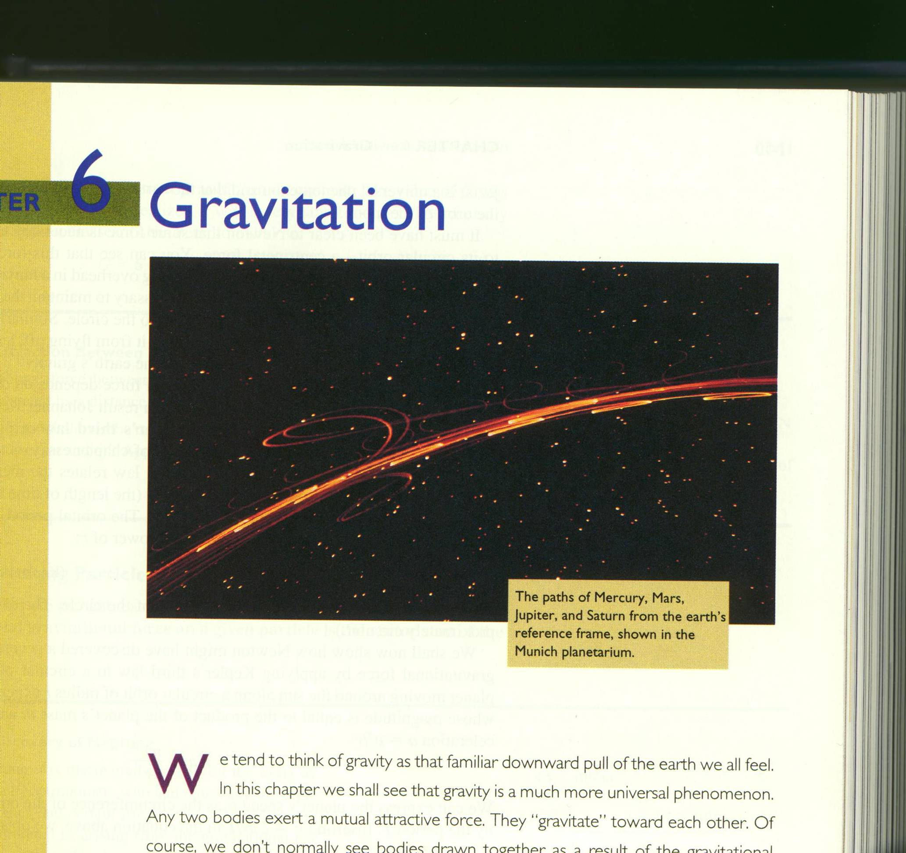
火星的逆行

Slide 14
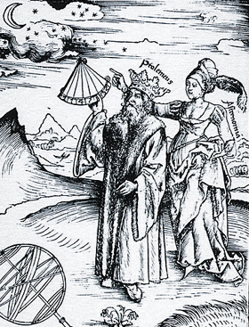
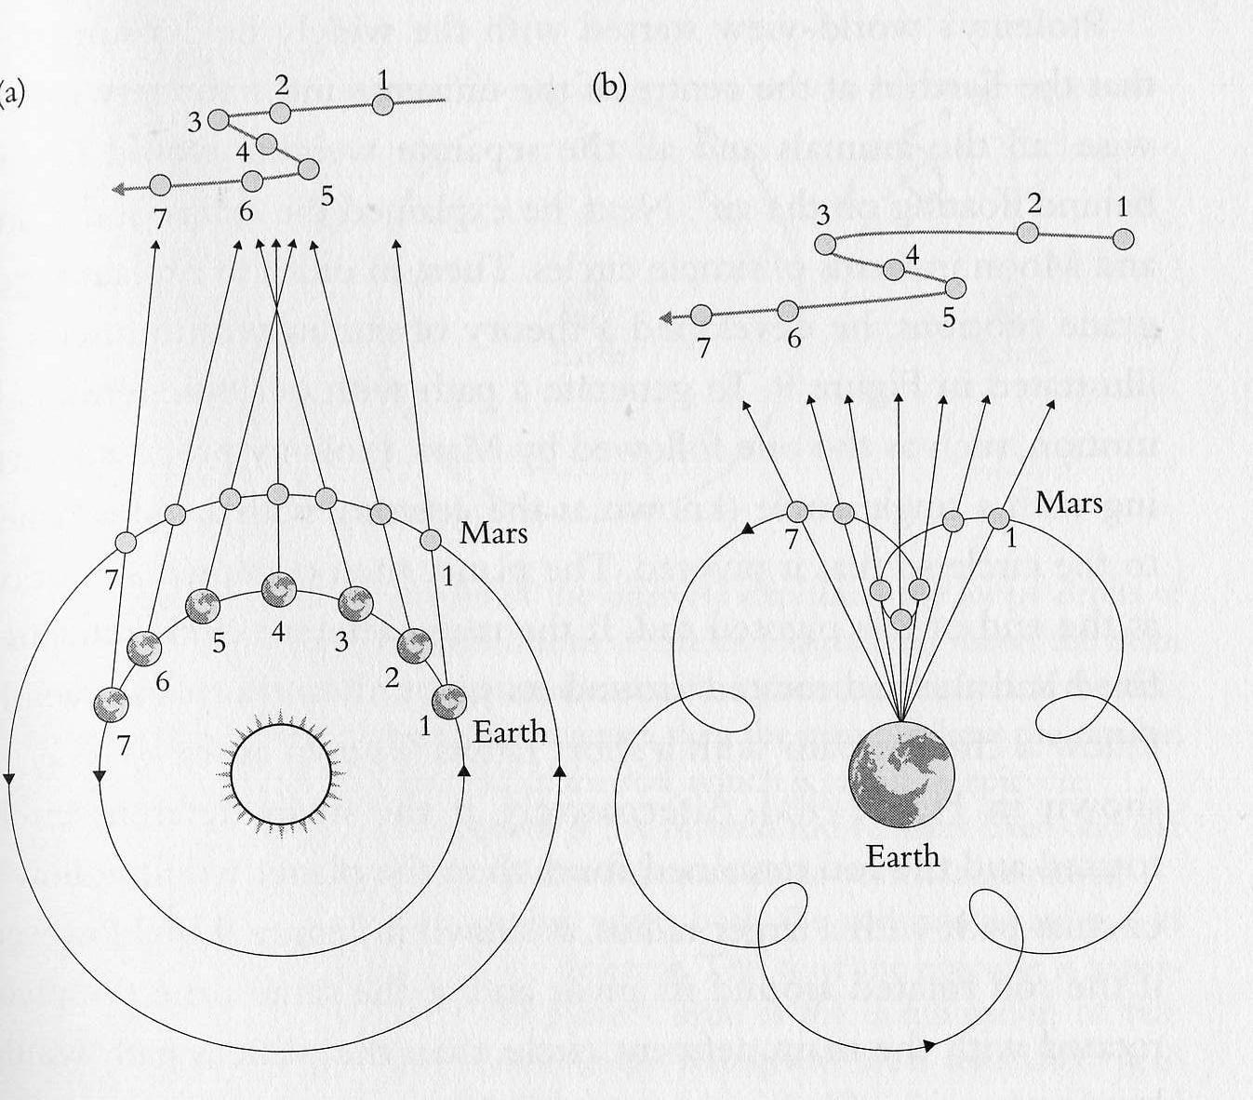
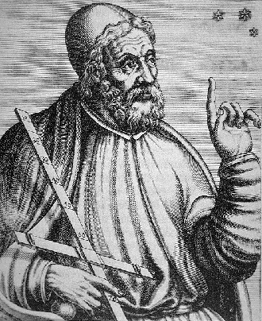
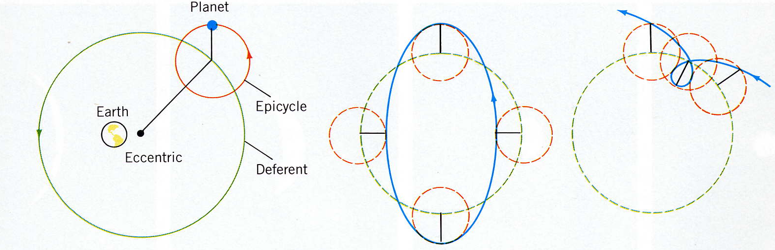
對火星逆行最直接了當的解釋就是它的軌道本來就不是圓形！
Ptolemy (130 A.D.)

Slide 15
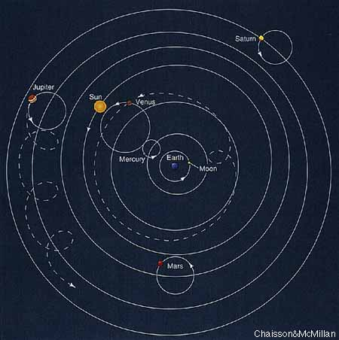
我們沒有感覺地球在動，
所以最忠實於觀察到的現象的，就是托勒密的天動說！

Slide 16

Copernicus 哥白尼 (1473-1543)
哥白尼批評托勒密的系統“….”
not pleasing to the mind
他提出地動說 Heliocentrism。

Slide 17
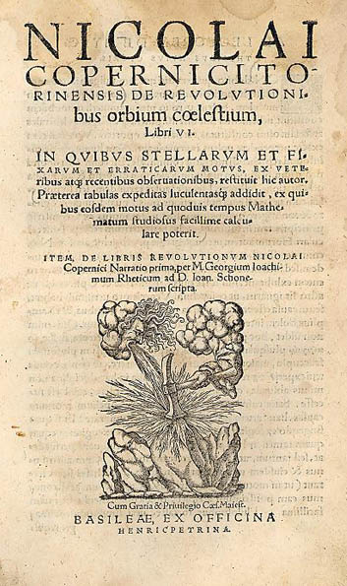
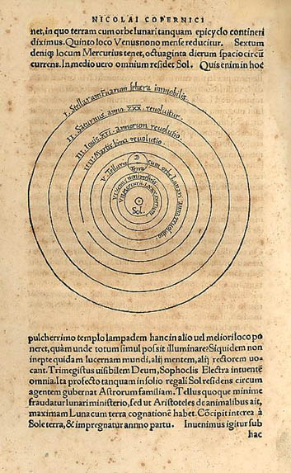

Slide 18
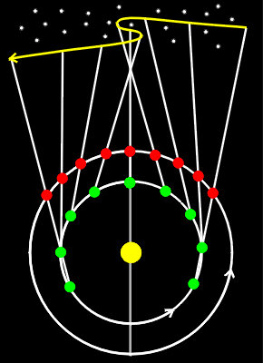
對火星逆行的自然解釋

Slide 19


Copernicus 哥白尼 (1473-1543)
not pleasing to the mind
哥白尼批評托勒密的系統“….”
他寧願忍受當時還無法解釋的地球移動，卻堅持心靈的快樂！
原來科學不只是忠於現象，他還必須賞心悅目！
它必須解釋或簡化現象為單純的定律！簡單使人快樂！

Slide 20
日動說及地動說其實都能解釋觀察到的現象！
哥白尼以Pleasure of Mind作為標準，提倡地動說。
物理定律必須是簡單而自然的（Simple and Natural）

Slide 21
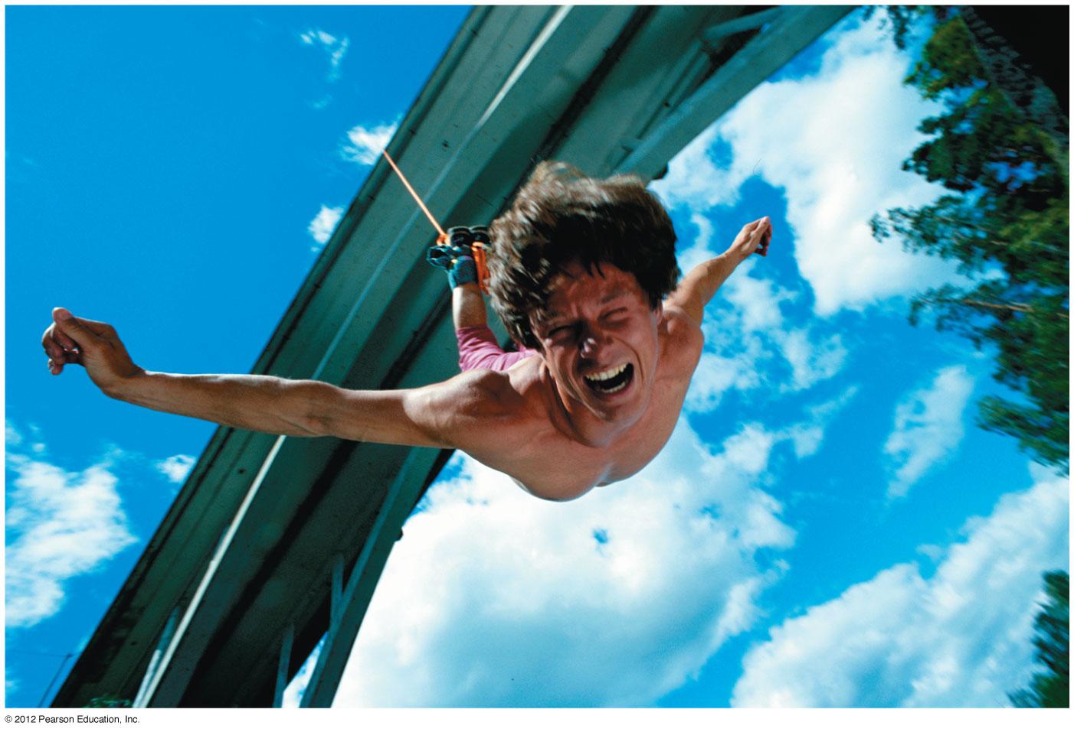
運動的物理

Slide 22


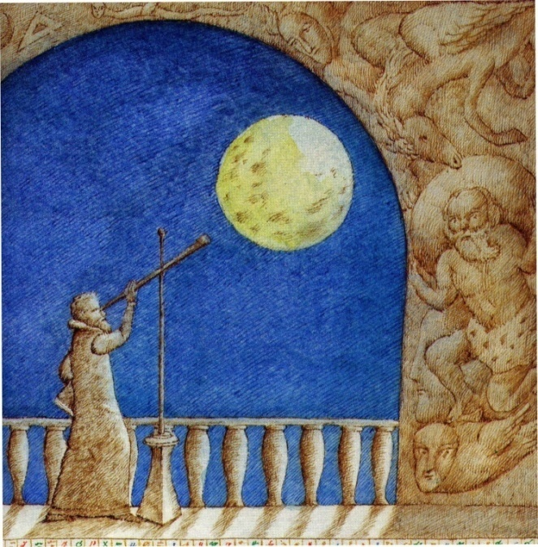
觀察現象是科學最基本的方法
Galileo Galilei (1564-1642)
科學是描述自然現象的！

Slide 23
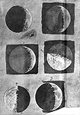
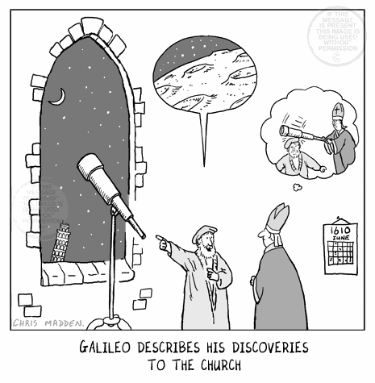
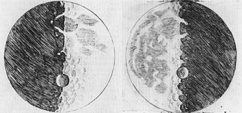
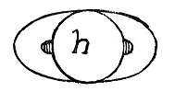
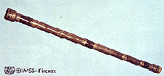
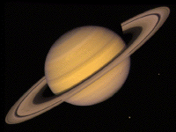
Galileo Galilei (1564-1642)

Slide 24
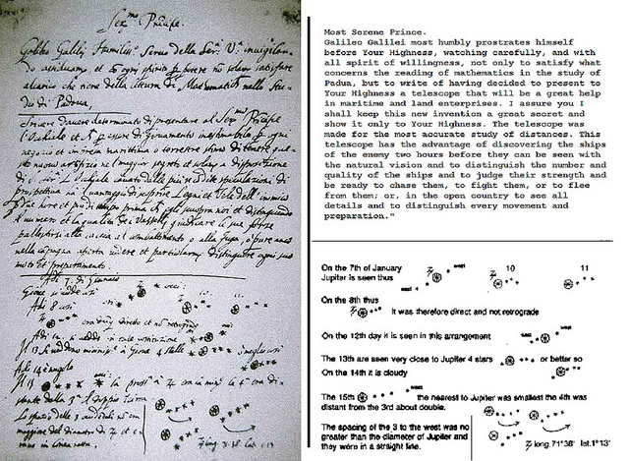
It was on this page that Galileo first noted an observation of the moons of Jupiter. This observation upset the notion that all celestial bodies must revolve around the Earth. 並非所有星體都要繞著地球轉。 Galileo published a full description in Sidereus Nuncius in March 1610。

Slide 25
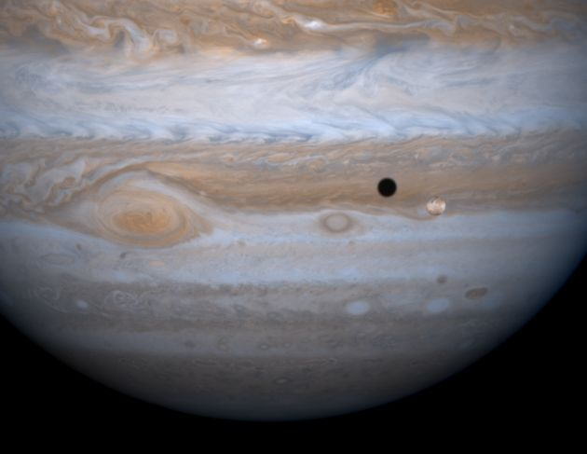
上圖是木星最內側的伽利略衛星，埃歐(Io) 位於氣體行星巨人的前方。 埃歐左方的黑點則是它自己的影子。這張將真實色彩做強化對比的影像，是兩年前無人太空船卡西尼(Cassini)號2002年經過木星時拍的，它將於 2004 年飛抵 土星。

Slide 26
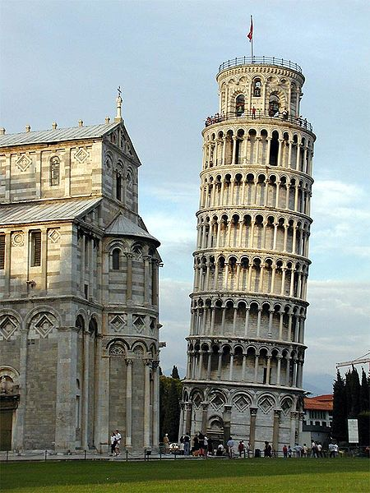
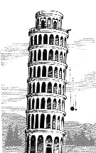
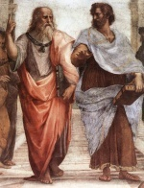
著名的比薩斜塔實驗，檢驗自由落體運動，就是最好的例子。
伽利略更進一步主張：所有的知識都要通過實驗來檢驗！
哲學通過辯論來檢驗！
雅里斯多德由日常經驗及直覺主張物體的運動由物體的本質決定。
越重的東西下落得越快。

Slide 27
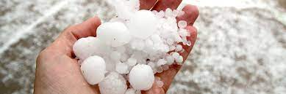
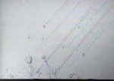
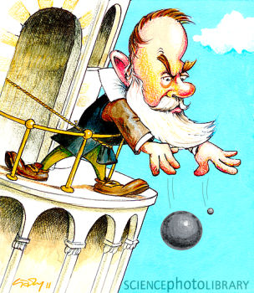
可是冰雹落下時無分大小。
並不會大冰雹先落，小冰雹後落。
As for Galileo's interest in disproving Aristotle's Theory about falling objects, years later he said that he had first thought about this during a hailstorm, when he notice that both large and small hailstones hit the ground at the same time. If Aristotle were right, this could only happen if the larger stones dropped from a higher point in the clouds -- but at virtually the same time -- or that the lighter ones started falling earlier than the heavier ones -- neither of which seemed very probable to Galileo. Instead, the simplest explanation was simply that heavy or light, all hailstones fell simultaneously with the same speed.

Slide 28
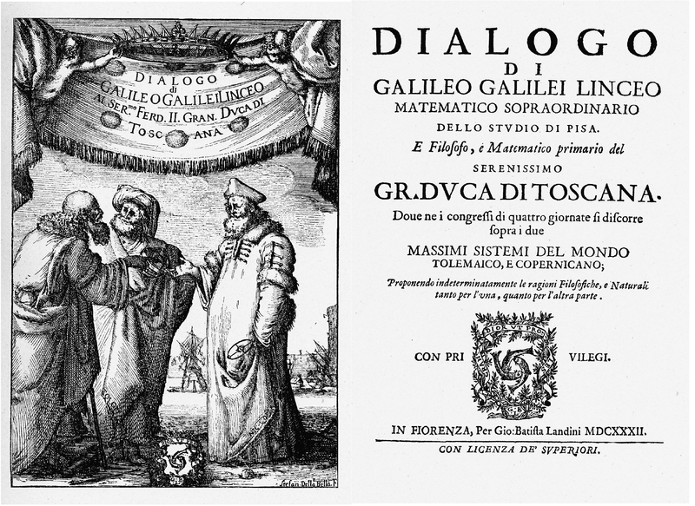
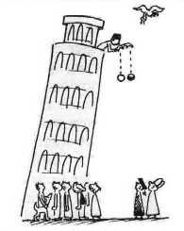
如果沒有空氣，所有物體，無論輕重落地時間相同

Slide 29
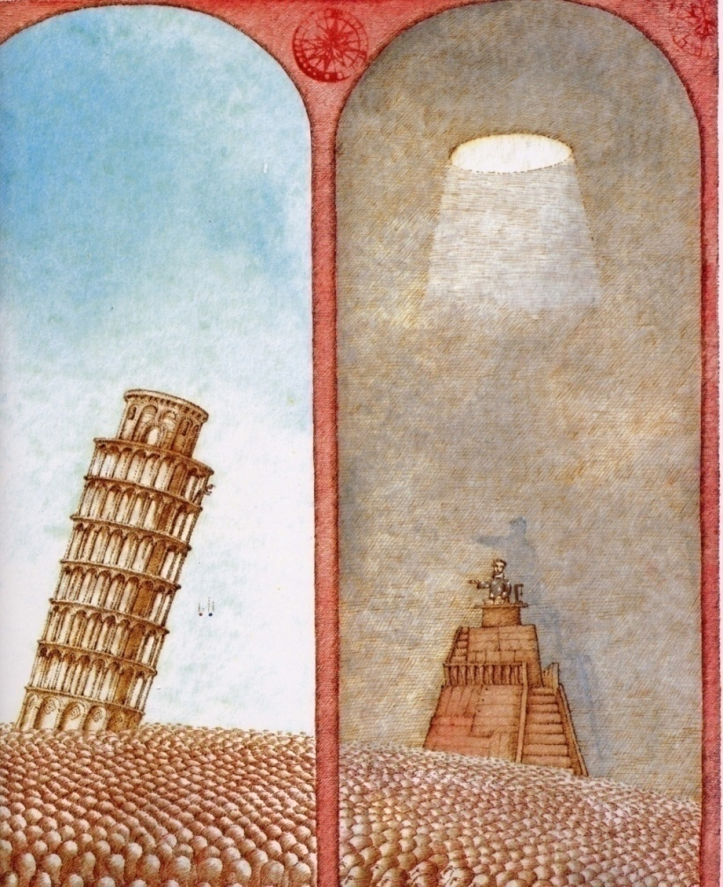
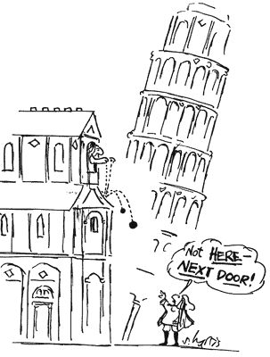
Whether or not Galileo ever performed his famous experiment on the leaning tower hardly seems to matter -- a similar experiment- demonstration had already been published by Benedetti Giambattista in 1553, and the test had also been made and published by the Flemish engineer Simon Stevin in 1586.

Slide 30
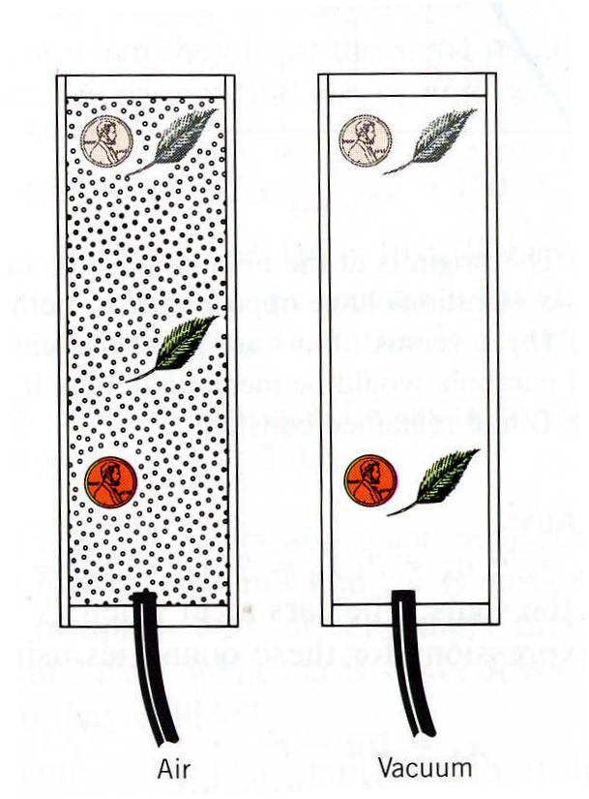
將介質阻力逐漸變小，物體的行為會往相反方向演進，
"the most beautiful thought experiment ever devised."
如果沒有空氣，所有物體，無論輕重落地時間相同
但伽利略並無法製造出無空氣的環境來作觀察
他作了一個理論的想像實驗：
Water
若介質極度稠密，重的物體不受影響，但輕的物體將幾乎不會下落！
輕的物體開始下落，與重的物體的差距越來越小。
在沒有介質阻力下，所有物體運動的差距消失，將以同樣的方法下落

Slide 31
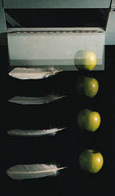
沒有介質阻力下，所有物體將以同樣的方法下落。
地表上物體的下落運動是普遍的，因此非常特別。

Slide 32
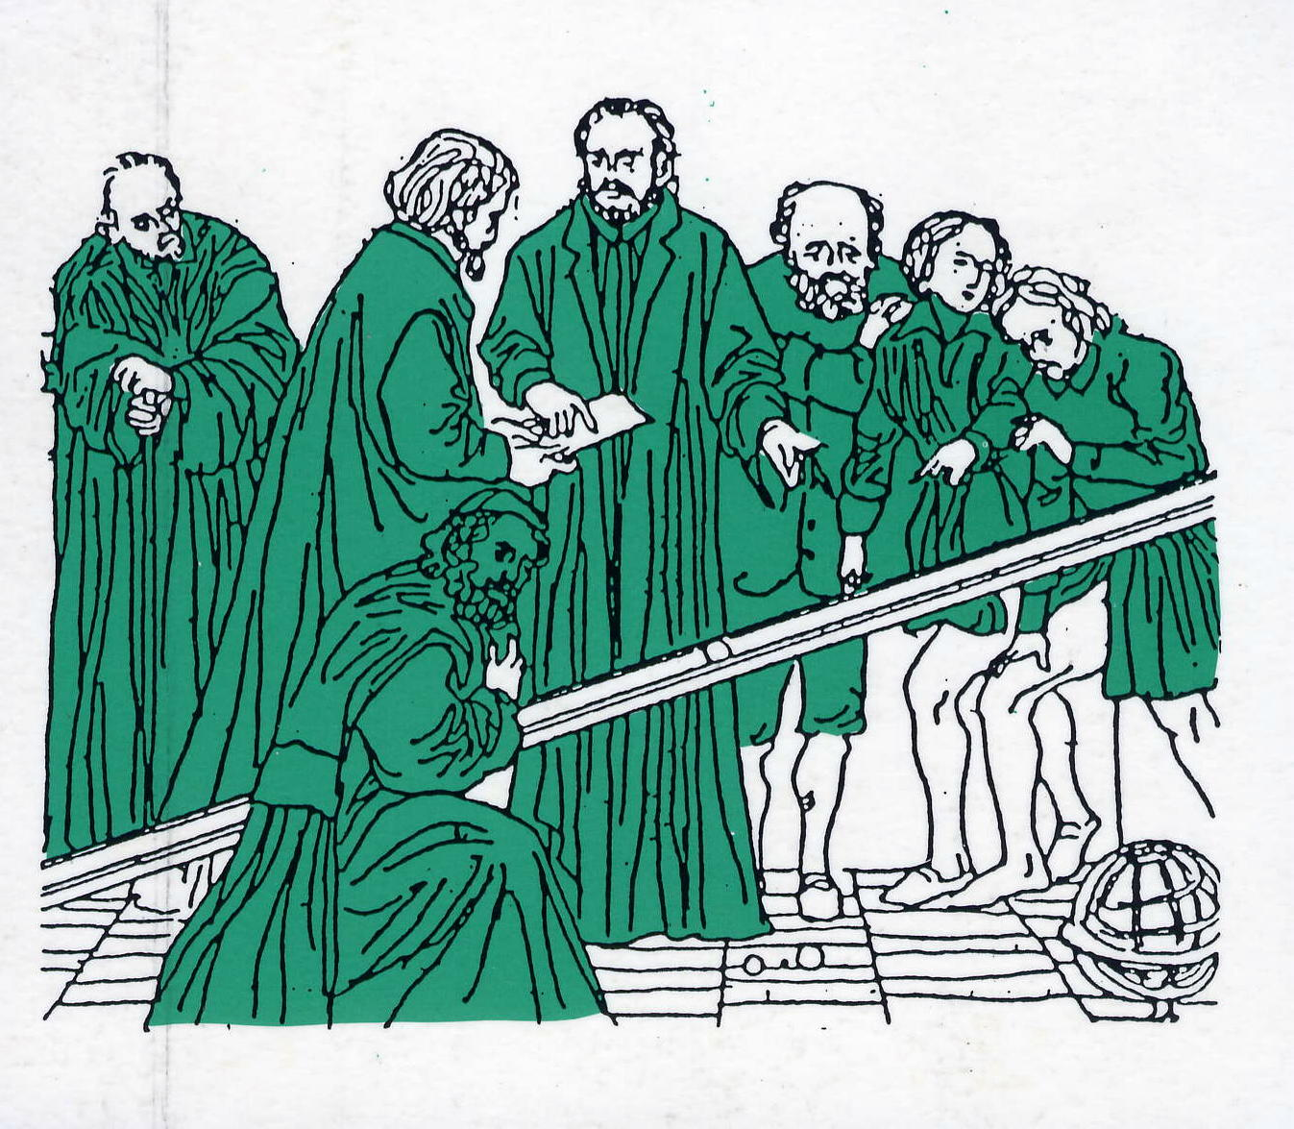
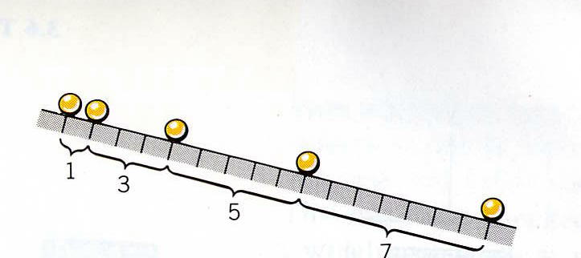


測量物體下落的距離與時間的關係！
地表上物體的下落運動是普遍的，因此非常特別。
觀察這個特別的現象就很重要！
伽利略透過實驗觀察，發現物體下落的距離與時間的平方成正比。
$$x(t)=−\frac{1}{2}gt^{2}$$

Slide 33


運動速度越來越快，代表有加速度！
伽利略聲稱，距離與時間的平方成正比表示物體下落的加速度是定值！

Slide 34

落體距離及速度與時間的關係
所測量的自由落體是等加速度運動！
地表所有物體的落體運動相同，因此都是等加速度運動！
對於運動研究來說，加速度比速度重要！
對物體運動研究的焦點必須由速度轉移到加速度！

Slide 35


一門廣博精深的新科學已經誕生，我的工作只是一個開端，其他更聰明的心靈將可以利用其中的方法與手段，來探索新科學以致最遙遠的角落
物理定律是以數學描述的，因此是抽象的（mathematical and abstract）
要了解宇宙就得了解上帝的語言，而上帝的語言是數學

Slide 36
古典物理定律全部由數學寫成

Slide 37




牛頓力學是植基於粒子模型:
一個物體的運動可以簡化為將一個沒有大小的點！
如此我們可以專心於她的位置，而且可以去測量並研究！
例如以位置對時間作圖！

Slide 38


而可以慢慢加回去、一件一件有系統地加以考慮：

Slide 39



這個極度簡化的粒子模型竟然比我們原來預期的更真實！
畢竟，所有物質都是由沒有大小的粒子所構成：基本粒子！

Slide 40


運動的粒子在每一特定時間$t$對應一特定位置$x$：
位置是時間的函數！
$$x\left(t\right)$$
這個單變數函數是力學研究的對象與目標

Slide 41




$$x\left(t\right)$$
位置：這個單變數函數可以用圖形表示：
在時間$∆t$內的位移：
$$∆x=x\left(t+∆t\right)−x\left(t\right)$$

Slide 42


何謂加速度 acceleration？
速度$v\left(t\right)$是位置$x\left(t\right)$的變化率！
加速度$a\left(t\right)$是速度$v\left(t\right)$的變化率！

Slide 43


速度是位置的變化率！
$$v=\frac{∆x}{∆t}=\frac{x\left(t+∆t\right)−x\left(t\right)}{∆t}$$
但在時間$Δt$內，速度可能在變化。以上計算得到的是$Δt$內的平均速度。
為了得到一瞬間的瞬時速度，我們必須要求$Δt$是無限小！
$$Δt→0$$

Slide 44





$$Δt→0 ⇒Δx→0$$
$$\frac{∆x}{∆t}=\frac{0}{0}=?$$
這看來是一個無意義的數學式！
但如果我們用函數作圖來看：
在$∆t$尚未趨零前，$\frac{∆x}{∆t}$是運動前後點之間的連線的斜率。
而當$∆t→0$，前後點之間的連線就趨近於該點的切線！
$$\frac{∆x}{∆t}=\frac{0}{0}=切線斜率$$
這個式子是有意義的！

Slide 45




$$\frac{∆x}{∆t}\overset{→}{∆t→0}\frac{0}{0}=切線斜率$$
Gottfried Wilhelm Leibniz 1646-1716

Slide 46




定義：
$$瞬間變化率=\lim_{時間趨近於0}{\frac{變化}{時間}}$$
$$v=\lim_{∆t→0}{\frac{∆x}{∆t}}=\lim_{∆t→0}{\frac{x\left(t+∆t\right)−x\left(t\right)}{∆t}}≡\frac{dx}{dt}≡\dot{x}$$
稱為導數 Derivative
任一特定時間都有一速度，速度也是時間的函數：
$$v\left(t\right)=\frac{dx}{dt}\left(t\right)$$
因此，這是由一個函數得到另一個函數的運算。稱為微分Differentiation。

Slide 47








以微分計算自由落體運動的速度
$$x(t)=−\frac{1}{2}gt^{2}$$
$$v=\lim_{∆t→0}{\frac{∆x}{∆t}}=\lim_{∆t→0}{\frac{x\left(t+∆t\right)−x\left(t\right)}{∆t}}$$
$$=\lim_{∆t→0}\left[\frac{1}{2}\frac{g{\left(t+∆t\right)}^{2}−gt^{2}}{∆t}\right]$$
$$=\lim_{∆t→0}\left[\frac{g}{2}\frac{\left(t^{2}+2t∆t+{∆t}^{2}\right)−t^{2}}{∆t}\right]$$
$$=\lim_{∆t→0}\left[\frac{g}{2}\frac{2t∆t+{∆t}^{2}}{∆t}\right]=\lim_{∆t→0}\left[\frac{g}{2}\left(2t+∆t\right)\right]=gt$$
的確分子分母都是零，但$∆t$抵消後，卻是有限值。
$$v=gt$$
速度也是時間的函數。

Slide 48



任一特定時間都有一速度，速度也是一個時間函數：
$$v\left(t\right)$$
加速度是速度的瞬時變化率，因此是位置的二次導數。
$$a=\lim_{∆t→0}{\frac{∆v}{∆t}}=\lim_{∆t→0}{\frac{v\left(t+∆t\right)−v\left(t\right)}{∆t}}≡\frac{dv}{dt}=\frac{d}{dt}\left(\frac{dx}{dt}\right)≡\frac{d^{2}x}{dt^{2}}=\ddot{x}$$
加速度函數是速度函數對時間的微分，是位置函數的二次微分。

Slide 49






以微分計算自由落體運動的加速度。
$$x(t)=−\frac{1}{2}gt^{2}$$
$$v(t)=gt$$
$$a=\lim_{∆t→0}{\frac{∆v}{∆t}}=\lim_{∆t→0}{\frac{v\left(t+∆t\right)−v\left(t\right)}{∆t}}$$
$$=\lim_{∆t→0}\left[\frac{g\left(t+∆t\right)−gt}{∆t}\right]=\lim_{∆t→0}\left[\frac{g∆t}{∆t}\right]=g$$
$$a=g$$
位移與時間平方成正比的運動，其加速度是一個常數。

Slide 50



$$v=\frac{dx}{dt}=\dot{x}$$
速度是位置對時間的微分
$$a=\frac{dv}{dt}=\frac{d^{2}x}{dt^{2}}=\ddot{x}$$
加速度是速度對時間的微分，位置的二次微分

Slide 51





接下來介紹數學的一般函數$f\left(x\right)$的微積分：
函數$f$對應剛剛的$x$，變數$x$對應剛剛的$t$。
以上的運算對任一變數$x的$單變數函數都可以定義
$$\frac{df}{dx}\left(x\right)=\lim_{∆x→0}{\frac{∆f}{∆x}}=\lim_{∆x→0}{\frac{f\left(x+∆x\right)−f\left(x\right)}{∆x}}$$
而且在所有 x 都可以定義：
所得為一函數，稱為導函數。
導函數的值即在 x 處的切線斜率。
f
f
Δf
Δx
x
x

Slide 52



$$\frac{df}{dx}\left(x\right)=\lim_{∆x→0}{\frac{∆f}{∆x}}=\lim_{∆x→0}{\frac{f\left(x+∆x\right)−f\left(x\right)}{∆x}}$$
以上的數學運算稱為微分 Differentiation
微分是由一個函數得到另一個函數的運算
有這兩種符號：
$$f→\frac{df}{dx}$$
$$f→f′$$

Slide 53


高次微分
$$\frac{d^{2}f}{dx^{2}}≡\frac{d}{dx}\left(\frac{df}{dx}\right)=\lim_{∆x→0}{\frac{∆\left(\frac{∆f}{∆x}\right)}{∆x}}=\frac{df^{′}}{dx}\left(x\right)=f^{′′}=\lim_{∆x→0}{\frac{f′\left(x+∆x\right)−f′\left(x\right)}{∆x}}$$
$$\frac{d^{n}f}{dx^{n}}≡\frac{d}{dx}\left(\frac{d^{n−1}f}{dx^{n−1}}\right)$$

Slide 54







$$f\left(x\right)=c$$
$$∆f=0$$
$$\frac{df}{dx}=0$$
常數的微分為零
線性組合
$$∆\left(f+g\right)=∆f+∆g$$
$$\left(f+g\right)′=f′+g′$$
$$∆\left(cf\right)=c∆f$$
$$\left(cf\right)′=cf′$$

Slide 55




多項式的微分
$$f\left(x\right)=x^{n}$$
$$f^{′}=\lim_{∆x→0}{\frac{f\left(x+∆x\right)−f\left(x\right)}{∆x}}=\lim_{∆x→0}{\frac{{\left(x+∆x\right)}^{n}−x^{n}}{∆x}}$$
$${\left(x+∆x\right)}^{n}=x^{n}+nx^{n−1}∙∆x+O\left({∆x}^{2}\right)$$
$$f^{′}=\lim_{∆x→0}{\frac{{\left(x+∆x\right)}^{n}−x^{n}}{∆x}}\lim_{∆x→0}{\frac{nx^{n−1}∙∆x+O\left({∆x}^{2}\right)}{∆x}}=nx^{n−1}$$
$$\frac{d}{dx}x^{n}=nx^{n−1}$$

Slide 56




$$\frac{d}{dx}x^{n}=nx^{n−1}$$
以公式快速計算自由落體的速度及加速度。
$$\left(cf\right)′=cf′$$
$$x(t)=−\frac{1}{2}gt^{2}+v_{0}t+x_{0}$$
$$v=\frac{dx}{dt}=\frac{d}{dt}\left(−\frac{1}{2}gt^{2}+v_{0}t+x_{0}\right)=−\frac{1}{2}g∙\frac{d}{dt}\left(t^{2}\right)+v_{0}\frac{d}{dt}\left(t\right)+\frac{d}{dt}\left(x_{0}\right)=gt+v_{0}$$
$$a=\frac{dv}{dt}=\frac{d}{dt}\left(gt+v_{0}\right)=g\frac{d}{dt}\left(t\right)+\frac{d}{dt}\left(v_{0}\right)=g$$
加速度是一個常數！
這是一個等加速度運動！

Slide 57





等加速度運動
$$x(t)=−\frac{1}{2}gt^{2}+v_{0}t+x_{0}$$

Slide 58




等加速度運動
$$x(t)=−\frac{1}{2}gt^{2}+v_{0}t+x_{0}$$
$$v=\frac{dx}{dt}=gt+v_{0}$$
$$a=\frac{dv}{dt}=g$$

Slide 59

自由落體
$$y(t)=−\frac{1}{2}gt^{2}+y_{0}$$

Slide 60



垂直拋體
$$y(t)=−\frac{1}{2}gt^{2}+v_{0}t+y_{0}$$

Slide 61

導函數可以求極值
在極值處切線斜率為零
f
f
x
x
x₀
x₀
$$\frac{df}{dx}\left(x_{0}\right)=0$$

Slide 62
微分的幾個有用公式：
倒函數的微分：
乘積律

Slide 63
連鎖律（合成函數的微分）
x
y
f
函數對 y（視為變數）微分，乘上 y 對 x 微分
例子：

Slide 64
例子：
x
y
f

Slide 65

Motion in 2-3 Dimensions

Slide 66



3D 向量 Vector
$$\vec{a}$$
圖示法
$\hat{a}$:單位向量
二三度空間中許多物理量是向量！
向量包含兩個要素：大小及方向！
$$\vec{a}=a∙\hat{a}$$

Slide 67


向量可以用它的分量表示！
把一向量投影在選取的座標軸上即是它的分量！
$$\vec{a}=a_{x}\hat{i}+a_{y}\hat{j}=\left(a_{x},a_{y}\right)$$
分量法

Slide 68



分量法與圖示法式等價的。
$$\vec{a}=a_{x}\hat{i}+a_{y}\hat{j}=\left(a_{x},a_{y}\right)$$
由分量可以得到向量的大小
$$a=\sqrt{a_{x}^{2}+a_{y}^{2}}$$
由分量可以得到向量的方向：
$$\cos{θ}=\frac{a_{x}}{a}$$
分量的值與座標軸的選取有關！

Slide 69




位置是一個向量
$$\vec{r}=\left(x,y,z\right)=x\hat{i}+y\hat{j}+z\hat{k}$$
$$\vec{r}=\sum_{i=1}^{3}{r_{i}{\hat{e}}_{i}}$$
${\hat{e}}_{i} i=1,2,3$為座標軸。

Slide 70



運動中的位置向量會隨時間變化
$$\vec{r}(t)=\left(x(t),y(t),z(t)\right)$$
位置的變化：位移$∆\vec{r}$也是一個向量。
其分量就是位置向量各分量的差！變化的投影即是投影的差。
$$∆\vec{r}={\vec{r}}_{2}−{\vec{r}}_{1}=\left(∆x,∆y,∆z\right)=\left(x_{2}−x_{1},y_{2}−y_{1},z_{2}−z_{1}\right)$$
平均速度向量，就是位置向量的平均變化率，或說單位時間的位移向量。
$${\vec{v}}_{ave}≡\frac{∆\vec{r}}{∆t}$$

Slide 71










瞬時速度向量Vector，就是位置向量的瞬時變化率。
$$\vec{v}=\frac{d\vec{r}}{dt}≡\lim_{∆t→0}{\frac{∆\vec{r}}{∆t}}$$
$$=\lim_{∆t→0}\left(\frac{∆x}{∆t},\frac{∆y}{∆t},\frac{∆z}{∆t}\right)=\left(\lim_{∆t→0}\frac{∆x}{∆t},\lim_{∆t→0}\frac{∆y}{∆t},\lim_{∆t→0}\frac{∆z}{∆t}\right)$$
$$=\left(\frac{dx}{dt},\frac{dy}{dt},\frac{dz}{dt}\right)=\left(v_{x},v_{y},v_{z}\right)$$
$$v_{x}=\frac{dx}{dt}$$
$$v_{y}=\frac{dy}{dt}$$
$$v_{z}=\frac{dz}{dt}$$
如此定義的速度向量$：\vec{v}$
方向$\hat{v}$是沿著運動的切線方向，
大小$v$是移動的速率。

Slide 72


加速度向量（以圖形討論）
$$\vec{a}=\frac{d\vec{v}}{dt}≡\lim_{∆t→0}{\frac{∆\vec{v}}{∆t}}$$

Slide 73





加速度向量一樣可以以分量計算：
$$\vec{a}=\lim_{∆t→0}{\frac{∆\vec{v}}{∆t}}=\lim_{∆t→0}\left(\frac{∆v_{x}}{∆t},\frac{∆v_{y}}{∆t},\frac{∆v_{z}}{∆t}\right)=\left(\frac{d^{2}x}{dt^{2}},\frac{d^{2}y}{dt^{2}},\frac{d^{2}z}{dt^{2}}\right)$$
$$a_{x}=\frac{d^{2}x}{dt^{2}}$$
$$a_{y}=\frac{d^{2}y}{dt^{2}}$$
$$a_{z}=\frac{d^{2}z}{dt^{2}}$$

Slide 74












$$v_{x}=\frac{dx}{dt}$$
$$v_{y}=\frac{dy}{dt}$$
$$v_{z}=\frac{dz}{dt}$$
$$a_{x}=\frac{d^{2}x}{dt^{2}}$$
$$a_{y}=\frac{d^{2}y}{dt^{2}}$$
$$a_{z}=\frac{d^{2}z}{dt^{2}}$$
$$\vec{r}=\sum_{i=1}^{3}{r_{i}{\hat{e}}_{i}}$$
${\hat{e}}_{i} i=1,2,3$為座標軸。
$$\vec{v}=\frac{d\vec{r}}{dt}=\frac{d}{dt}\sum_{i=1}^{3}{r_{i}{\hat{e}}_{i}}=\sum_{i=1}^{3}{\frac{d}{dt}\left(r_{i}{\hat{e}}_{i}\right)}=\sum_{i=1}^{3}{\frac{{dr}_{i}}{dt}}{\hat{e}}_{i}$$
$$\frac{d^{2}\vec{r}}{dt^{2}}=\sum_{i=1}^{3}{\frac{{d^{2}r}_{i}}{dt^{2}}}{\hat{e}}_{i}$$
${\hat{e}}_{i}$為座標軸與時間無關。

Slide 75



Slide 76

等速圓周運動的加速度
以圖形法來計算：

Slide 77








以等速圓周運動的位置向量$\vec{r}$的分量，直接計算向心加速度向量$\vec{a}$：
等速圓周運動夾角是等速增加！
設ω為角度增加的速度，稱角速度。
$$\vec{r}$$
$$θ=ωt$$
$$\vec{r}=\left(r\cos{ωt},r\sin{ωt}\right)=r∙\hat{r}$$
$$ωt$$
$$\hat{r}=\left(\cos{ωt},\sin{ωt}\right)$$
$$v_{x}=\frac{dx}{dt}=r\frac{d}{dt}\left(\cos{ωt},\sin{ωt}\right)$$
$$=r\left(\frac{d}{dt}\cos{ωt},\frac{d}{dt}\sin{ωt}\right)$$
需要三角函數的微分！

Slide 78










三角函數的微分
$$\frac{d}{dθ}\left(\sin{θ}\right)=\lim_{∆θ→0}{\frac{\sin\left(θ+∆θ\right)−\sin{θ}}{∆θ}}=\lim_{∆θ→0}{\frac{sinθ\cos{∆θ}+{\sin{∆θ}\cos{θ}−\sin{θ}}}{∆θ}}$$
$$=\cos{θ}∙\lim_{∆θ→0}{\frac{\sin{∆θ}}{∆θ}}$$
$$∆θ→0$$
$$\cos{∆θ}→1$$
第一項與第三項似乎可以抵消：
為了研究$\frac{\sin{∆θ}}{∆θ}$，取一半徑為1，弧角為$∆θ$的圓弧：
$$1×\sin{∆θ}$$
$$1×∆θ$$
$$∆θ$$
$$∆θ→0$$
$$\sin{∆θ}→{∆θ}$$
角度很小時，正弦函數趨近於以徑度為單位的弧角大小。
$$\frac{\sin{∆θ}}{∆θ}→1$$
$$\frac{d}{dθ}\left(\sin{θ}\right)=\cos{θ}$$

Slide 79




以上推導用了$\cos{∆θ}→1$，但必須進一步研究$\cos{∆θ}$如何趨近$1$：
$$\cos{∆θ}→\sqrt{1−{\left(\sin{∆θ}\right)}^{2}}={\left[1−{\left(\sin{∆θ}\right)}^{2}\right]}^{1/2}→1+?$$
若$\cos{∆θ}與1$的差，是一次項$∝∆θ$，除以趨近於零的$∆θ$後，還是會有貢獻。
可以利用二項式定理來計算：
$${\left(1+a\right)}^{n}\sim \left(1+a\right)∙\left(1+a\right)+⋯\left(1+a\right)=1+na+O\left(a^{2}\right)$$
當 $a≪1$ 時，高階項可以忽略！
$${\left(1+a\right)}^{n}\sim 1+na$$
二項式定理
可以證明此式即使$n$不是自然數也對，任意$b$都對。
當 $a≪1$ 時，
$${\left(1+a\right)}^{b}\sim 1+ab$$
$$\cos{∆θ}→\sqrt{1−{\left(\sin{∆θ}\right)}^{2}}={\left[1−{\left(\sin{∆θ}\right)}^{2}\right]}^{1/2}→1−\frac{1}{2}{\left(\sin{∆θ}\right)}^{2}→1−\frac{1}{2}{∆θ}^{2}$$
角度很小時，餘弦函數趨近於1+弧角大小的平方，沒有一次項。

Slide 80


三角函數對小角度的泰勒展開：
$$\cos{∆θ}=1−\frac{1}{2}{∆θ}^{2}+\frac{1}{4!}{∆θ}^{4}+⋯$$
$$\sin{∆θ}=∆θ−\frac{1}{3!}{∆θ}^{3}+\frac{1}{5!}{∆θ}^{5}+⋯$$

Slide 81





$$\frac{d}{dθ}\left(\sin{θ}\right)=\lim_{∆θ→0}{\frac{\sin\left(θ+∆θ\right)−\sin{θ}}{∆θ}}$$
$$=\lim_{∆θ→0}{\frac{sinθ\cos{∆θ}+{\sin{∆θ}\cos{θ}−\sin{θ}}}{∆θ}}$$
$$→\lim_{∆θ→0}{\frac{sinθ\left[1−\frac{1}{2}{∆θ}^{2}\right]+∆θ∙\cos{θ}−\sin{θ}}{∆θ}}$$
$$=\lim_{∆θ→0}{\frac{−sinθ∙\frac{1}{2}{∆θ}^{2}+∆θ∙\cos{θ}}{∆θ}}=\cos{θ}$$
$$\cos{∆θ}→1−\frac{1}{2}{∆θ}^{2}$$
正弦函數的微分是餘弦函數
$$\frac{d}{dθ}\left(\sin{θ}\right)=\cos{θ}$$
餘弦函數的微分是負的正弦函數
$$\frac{d}{dθ}\left(\cos{θ}\right)=−\sin{θ}$$

Slide 82









$$x^{n}$$
微分
微分
$$x^{n−1}$$
微分
微分
$$\sin{x}$$
$$\cos{x}$$
$$x^{n−2}$$
微分
$$⋮$$
$$x$$
微分
$$1$$
微分
$$0$$

Slide 83













等速圓周運動的加速度
$$\vec{r}=\left(r\cos{ωt},r\sin{ωt}\right)=r∙\hat{r}$$
$$\hat{r}=\left(\cos{ωt},\sin{ωt}\right)$$
$$\vec{r}$$
$$v_{x}=\frac{dx}{dt}$$
$$θ＝ωt$$
連鎖率
$$=r\frac{d}{dt}\left(\cos{ωt}\right)＝\lim_{∆t→0}{\frac{∆\cos{θ}}{∆θ}\frac{∆θ}{∆t}}$$
$$ωt$$
$$\lim_{∆θ→0}{\frac{∆\cos{θ}}{∆θ}}\lim_{∆t→0}{\frac{∆θ}{∆t}}＝r\frac{d\left(\cos{θ}\right)}{dθ}∙\frac{dθ}{dt}$$
$$=−r\sin{θ}\frac{d}{dt}\left(ωt\right)=−rω\sin{ωt}$$
$$\vec{v}=\frac{d\vec{r}}{dt}=\left(\frac{dx}{dt},\frac{dy}{dt}\right)$$
$$=\left(−rω\sin{ωt},rω\cos{ωt}\right)$$
$$=rω\left(−\sin{ωt}, \cos{ωt}\right)=rω\hat{v}$$
$$v=rω$$
$$\hat{r}∙\hat{v}=0$$

Slide 84









等速圓周運動的加速度
$$\vec{v}=\left(−rω\sin{ωt},rω\cos{ωt}\right)$$
$$\vec{a}=\frac{d\vec{v}}{dt}=\left(−rω\frac{d}{dt}\left(\sin{ωt}\right),rω\frac{d}{dt}\cos{ωt}\right)$$
$$=\left(−r\frac{d\sin{θ}}{dθ}∙\frac{d}{dt}\left(ωt\right),r\frac{d\cos{θ}}{dθ}∙\frac{d}{dt}\left(ωt\right)\right)$$
$$\vec{r}$$
$$\vec{a}$$
$$ωt$$
$$=\left(−rω^{2}\cos{ωt},−rω^{2}\sin{ωt}\right)$$
$$\vec{a}=−rω^{2}\left(\cos{ωt},\sin{ωt}\right)=−rω^{2}\hat{r}$$
$$\hat{r}=\left(\cos{ωt},\sin{ωt}\right)$$
向心加速度指向圓心
$$a=rω^{2}=\frac{v^{2}}{r}$$
向心加速度大小：

Slide 85



$$a=rω^{2}=\frac{v^{2}}{r}$$

Slide 86



Slide 87



Slide 88


向量是可以疊加的，所以位移、速度、加速度都可以疊加！

Slide 89


Slide 90


Slide 91


Slide 92



Slide 93



Slide 94



Slide 95


月球的運動也是等加速度運動（以大小而言）！
Isaac Newton
(1642-1727)
加速度的方向也是指向地球！

Slide 96
Copernicus 哥白尼 (1473-1543)
哥白尼批評托勒密的系統“….”
not pleasing to the mind
他寧願忍受當時還無法解釋的地球移動，卻堅持心靈的快樂！
原來科學不只是忠於現象，科學還必須賞心悅目！
科學必須簡化現象為單純的定律！簡單使人快樂！

Slide 97
哥白尼的圖像也有一個不是非常精美之處！

Slide 98


月球是離地極近，繞地球轉的天體。
為什麼它不像地球表面上的物體會落回地面？
月球為什麼一直飄在空中！

Slide 99

或許這本來就是如此！沒甚麼值得大驚小怪的！
月球是神聖的天上的天體，
當然與塵世中世俗的物體，本質不同，遵守不同的法律，作不同的運動。
一個恆常運動，一個會落下。

Slide 100


如同貴族與平民，本質不同，遵守不同的法律。

Slide 101

自然與社會都有階級

Slide 102


天上的月球與地上的物體，運動速度大小與方向雖然完全不同，
但運動的加速度卻都指向地心！
伽利略主張對物體運動的研究應該由速度轉移到加速度！
如果以加速度來研究，月球與蘋果的運動在本質上是一樣的。

Slide 103

=
塵世的物體可以成為神聖的天體！
天體與地面物體本質上是平等的！

Slide 104
天體與蘋果服從同樣的物理定律
Isaac Newton
(1642-1727)
物理定律是普遍的 (universal)

Slide 105


無論貴賤，法律一體適用！
Nature is exceedingly simple and comfortable to herself.
Whatever reasoning holds for greater motions, should hold for lesser ones as well!
Newton “Conclusio”

